Slide 1
Event Sourcing
iia5 - cqrs

Slide 2
What is event sourcing?
Wikipedia says:
An architectural pattern which warrants that your entities (as per Eric Evan’s definition) do not track their internal state by means of direct serialization or O/R mapping, but by means of reading and committing events to an event store. Where ES is combined with CQRS and DDD, aggregate roots are responsible for thoroughly validating and appl…
… … …

Slide 3
Let’s try again…
ES este un pattern arhitectural;
De ce il folosim?
Cand avem un proiect de dimensiuni mari unde apar diverse baze de date (datorita microserviciilor) pare aberanta ideea de a se creea multiple legaturi intre microservicii, asa ca ES este o alternativa eficienta;

Slide 4
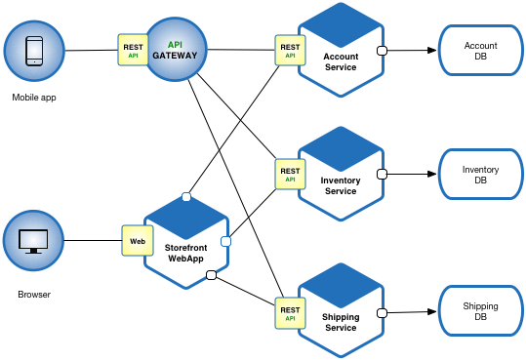

Slide 5
Un ‘event’ = ?
Prin ‘event’ intelegem o schimbare care s-a produs deja in baza de date.
E mult mai eficient sa consideri o modificare a datelor drept un ‘event’ pe care aplicatia il va memora si va stii cum sa il gestioneze la momentul potrivit;

Slide 6
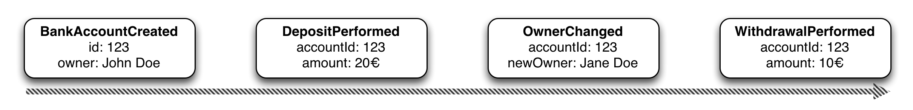
ES:
- Nu salveaza starea curenta a datelor;
- Salveaza doar event-urile care duc la starea curenta;
Pentru fiecare modificare se creeaza un event precum cele de mai sus (btw, ordinea este importanta!)

Slide 7
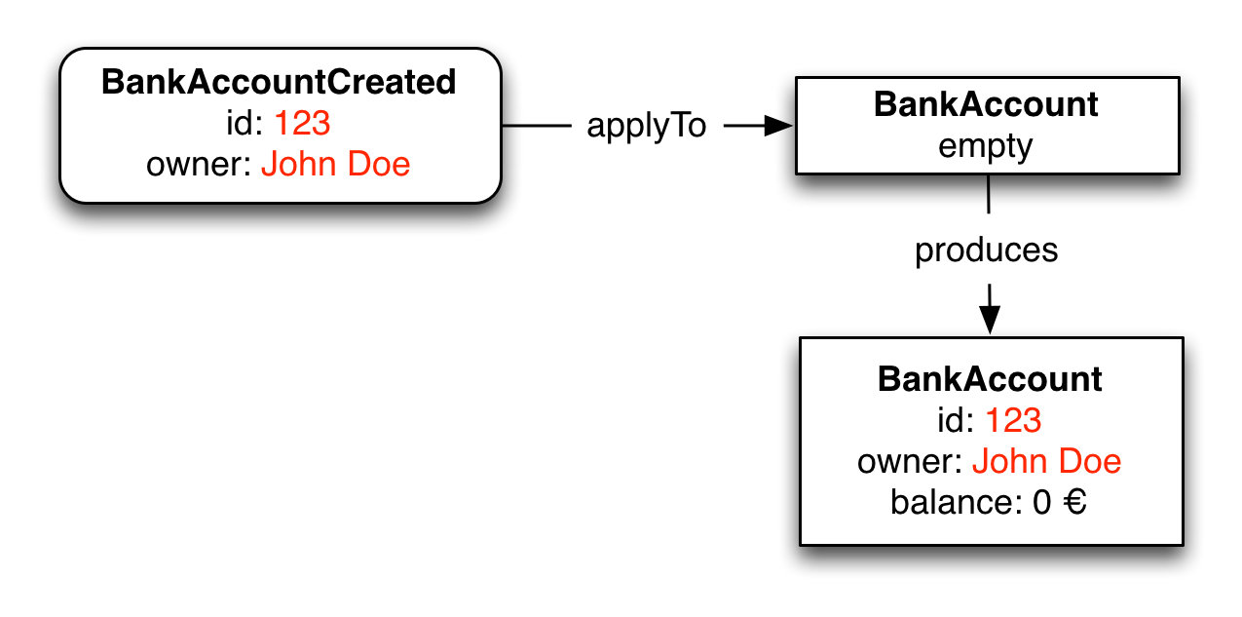
Exemple!

Slide 8
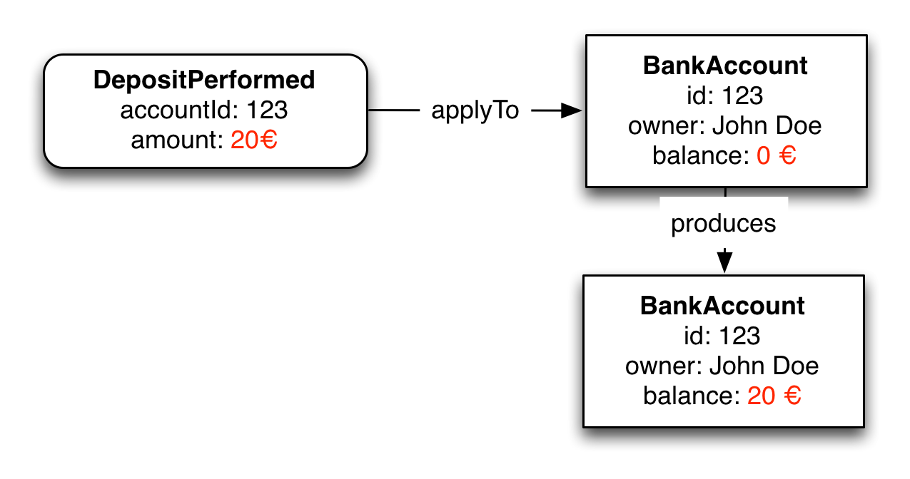
Exemple!

Slide 9
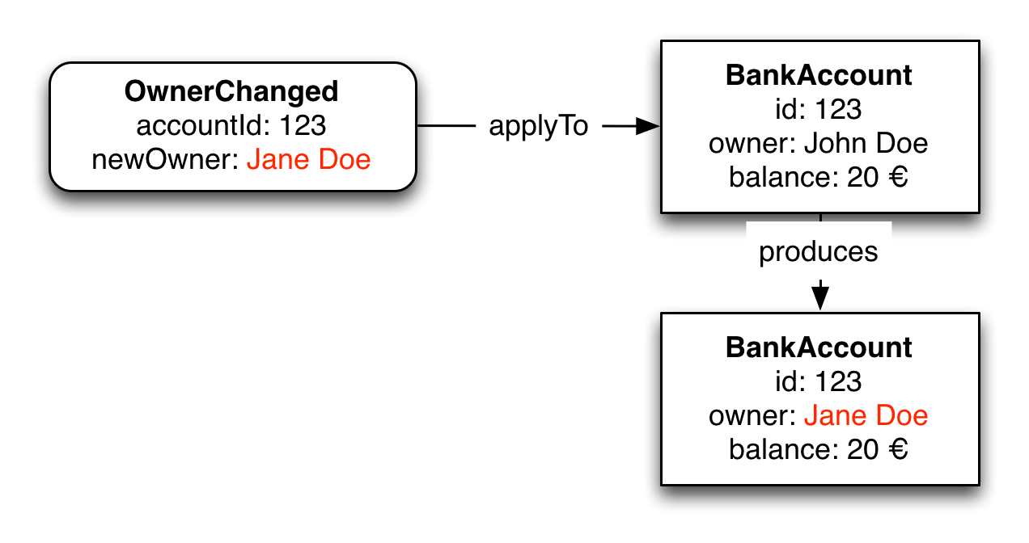
Exemple!

Slide 10
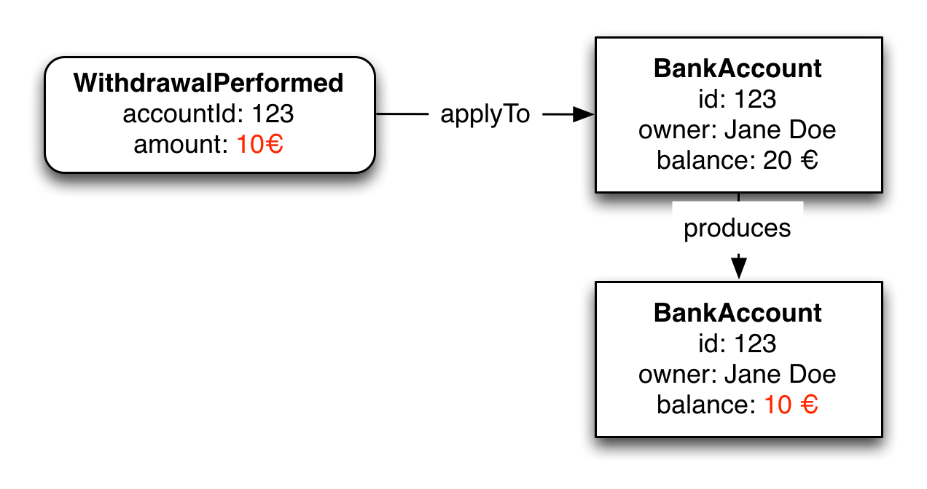
Exemple!

Slide 11
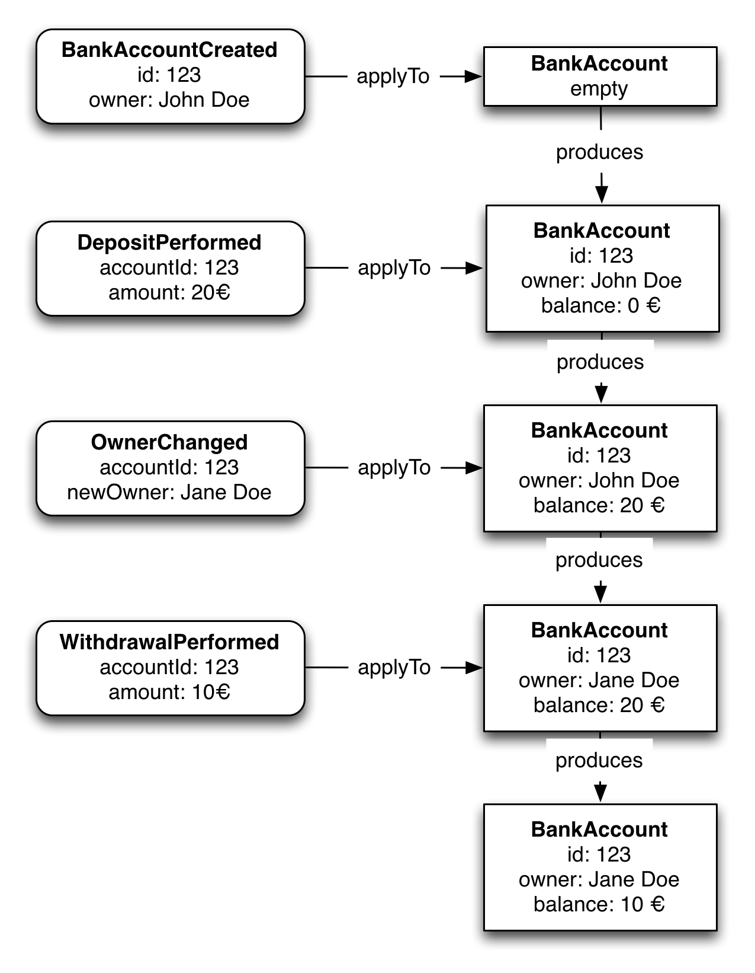
Dupa cum spuneam, ordinea este importanta si se tine cont de ea la momentul tratarii evenimentelor

Slide 12
PROs of using ES
Datorita ES avem:
- un log cu fiecare modificare facuta vreodata
- posibilitatea de a urmari si a face debug pe un event
- performanta ridicata
- nu mai este necesara maparea obiectelor in tabele
- posibilitatea de a afla exact cum a ajuns sistemul in starea curenta
- metadata de tipul “cine a facut asta” si “cand s-a facut asta”

Slide 13
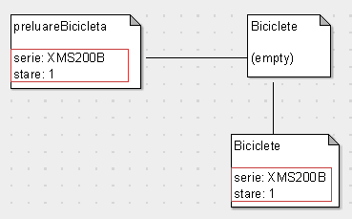

Slide 14
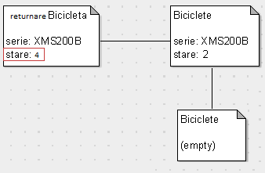

Slide 15
Va multumim pentru atentie!

